Slide 1

Projektpräsentation
von
Janina Schilling, Christiane Helmchen und Yvonne Meininger

Slide 2

Projektvorstellung
Ziel
Ein amüsantes Spiel für Groß und Klein zur Förderung von Logik, räumlichem Vorstellungsvermögen und zur Vermittlung von kulturellen Informationen.
Das Brettspiel „Das verrückte Labyrinth“
abgewandelte Form als Android-App mit Java
für 1-6 Spieler
ab 7 Jahren
an einem Geräten spielbar

Slide 3

Rollenverteilung
Christiane Helmchen: Entwicklung, Konzeption, Dokumentation, Tests
Janina Schilling: Entwicklung, Konzeption, Dokumentation, Projektleitung
Yvonne Meininger: Entwicklung, Konzeption, Dokumentation, Design

Slide 4

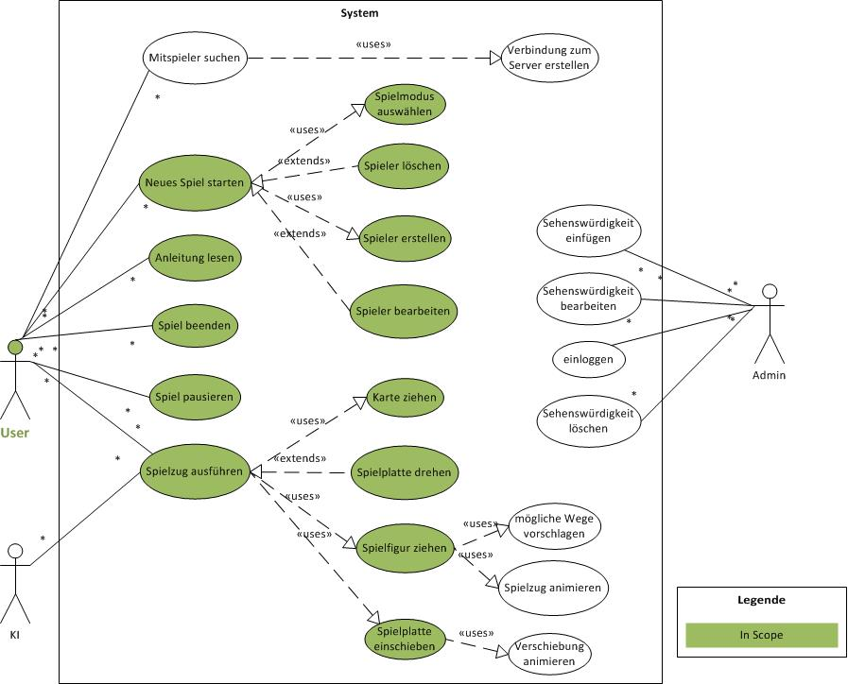
Use case und scope

Slide 5

Use case Spieler erstellen
Beschreibung: Neuen Spieler anlegen mit:
Name
Farbe
Spielfigur

Slide 6

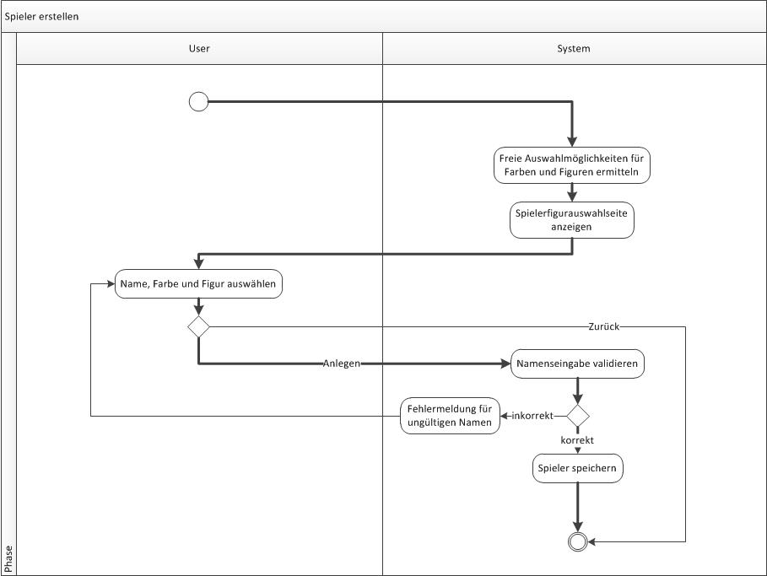
Activity diagramm use Case

Slide 7

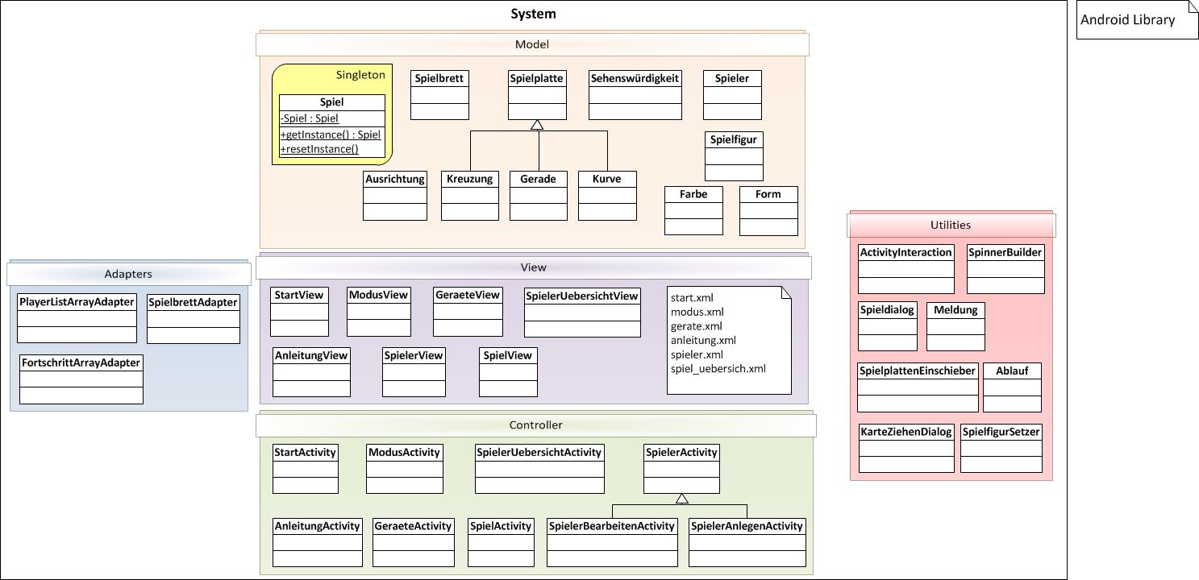
Architekturmodell

Slide 8

Verwendete Tools
Jira + MS Projects
Git
Sonar
Emma

Slide 9

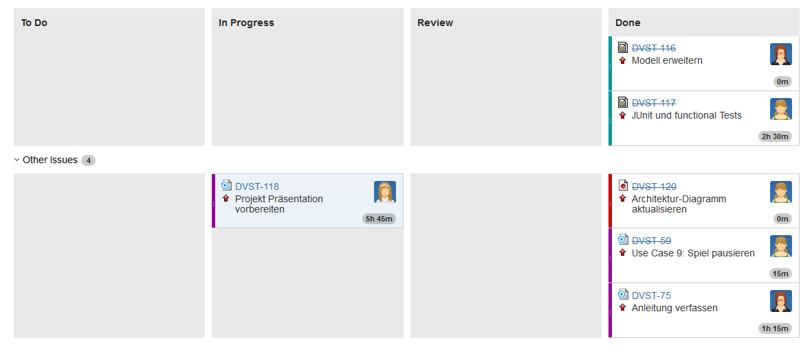
Jira

Slide 10

Die Top 5 im Risikoplan
Risiken | Risikofaktor
Zu großer Scope | 6,8
Fehlerhafte (Zeit-)Planung | 6,4
Zeitmangel durch andere Projekte | 5,6
Mangelnde Fehlerfindung <= Fehlende Tests | 5,6
mangelndes Fachwissen | 4,5

Slide 11

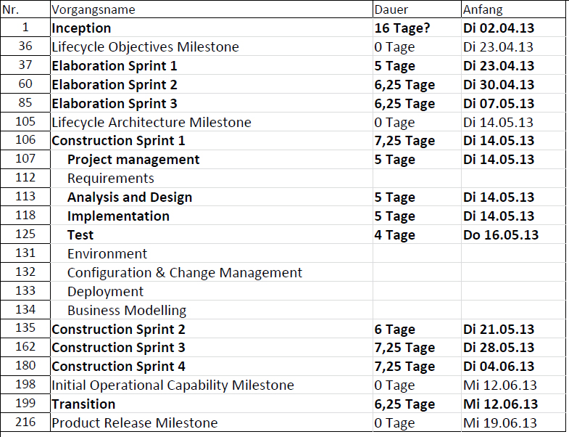
Projektplan

Slide 12

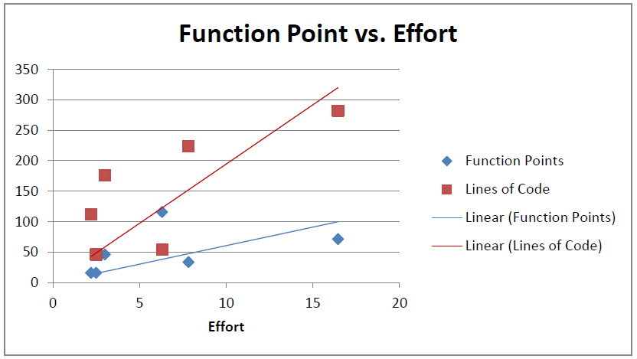
Funktion Points vs Effort

Slide 13



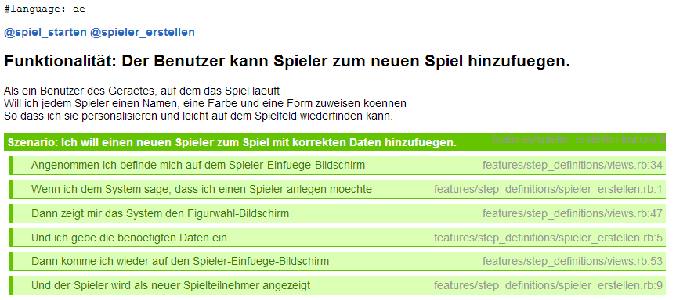
Function Tests
Calabash-Android und Gherkin

Slide 14

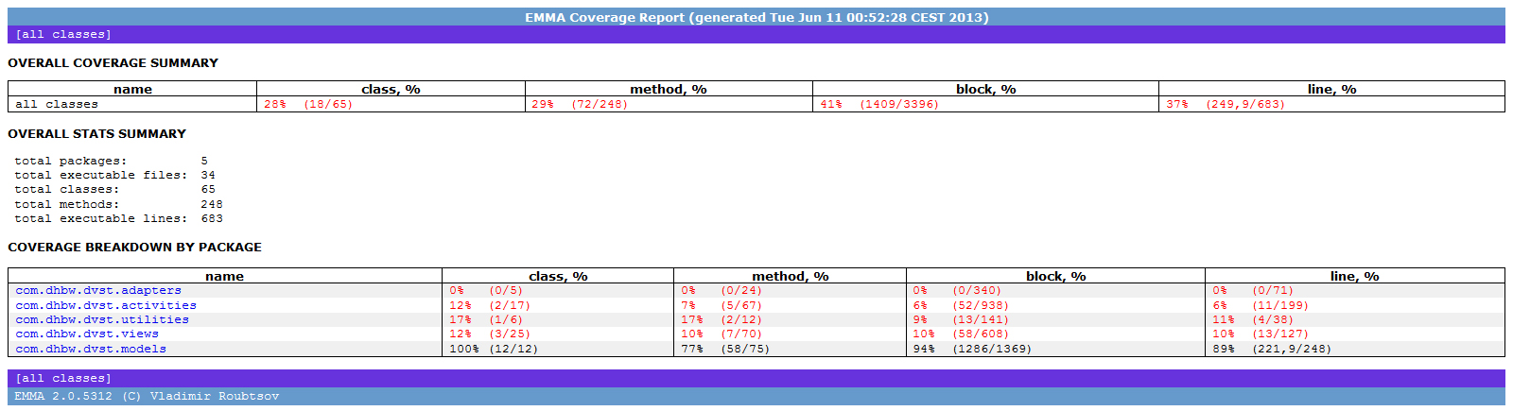
testcorerage

Slide 15


Slide 16


Slide 17


Slide 18


Slide 19

Wir bedanken uns für ihr Aufmerksamkeit

